Slide 1

Skelbimo apie pirkimą pildymas
Centrinės viešųjų pirkimų informacinės sistemos (CVP IS) priemonėmis
Galiojanti nuo 2026-05-20

Slide 2
Skaidrių turinys
3. Informacija dėl iš senos CVP IS perkeltų pirkimų į naują CVP IS skelbimų apie pirkimą pildymą
4. Skelbimas ir pirkimo dokumentai
5. Bendra Skelbimų lango informacija
6. Skelbimo formos pasirinkimas
7. Skelbimo metaduomenys
8. Skelbimo formose naudojami sutartiniai ženklai
9. Skilties Organizacijos bendra informacija
10. Skilties Organizacijos pildymas
11. Skiltis Susitariančioji šalis ir paslaugų teikėjas
12. Skilčių Procedūra ir Pirkimo dalis duomenų grupės (bendra informacija)
13. Skilties Procedūra duomenų grupė Tikslas – numatoma vertė
14. Skilties Procedūra duomenų grupė Tikslas – sutarties vykdymo vieta
15. Skilties Procedūra duomenų grupės Pirkimų procedūros sąlygos, Pirkimo dalių paskirstymas
16. Skilties Pirkimo dalis duomenų grupė Pirkimų procedūros procesas – strateginis pirkimas – inovatyvus pirkimas
17. Skilties Pirkimo dalis duomenų grupė Pirkimų procedūros procesas – strateginis pirkimas – žaliasis pirkimas, socialiniai tikslai
18. Skilties Pirkimo dalis duomenų grupė Pirkimų procedūros procesas – numatomas galiojimas
19. Skilties Pirkimo dalis duomenų grupė Pirkimų procedūros procesas
20. Skilties Pirkimo dalis duomenų grupė Pirkimų procedūros sąlygos – kandidatai
21. Skilties Pirkimo dalis duomenų grupė Pirkimų procedūros sąlygos
22. Skilties Pirkimo dalis duomenų grupė Pirkimų procedūros sąlygos
23. Skilties Pirkimo dalis duomenų grupė Informacija apie pateikimą
24. Skilties Pirkimo dalis duomenų grupė Peržiūra
25. Papildomi privalomi laukai komunaliniam sektoriui
26. Papildomi privalomi laukai gynybos sektoriui (tarptautinio pirkimo atveju)
27. Informacija dėl privalomų skelbimo apie projekto konkursą laukų
28. Papildomi privalomi laukai perkant socialines paslaugas (Paprastesnis režimas)
29. Papildomi privalomi laukai, kai pirkimas skaidomas į pirkimo dalis
30. Skelbimo patvirtinimas prieš išsiunčiant skelbti
31. Skelbimo išsiuntimas skelbti

Slide 3
Informacija dėl iš senos CVP IS perkeltų pirkimų į naują CVP IS skelbimų apie pirkimą pildymą
Informacija šioje skaidrėje aktuali tiems atvejams, kai paskelbto tarptautinio ar supaprastinto (įskaitant ir mažos vertės pirkimą – skelbiamą apklausą) pirkimo procedūros buvo pradėtos senoje CVP IS ir pasiūlymų ar paraiškų terminas nustatytas po 2024-11-29.
Naujoje CVP IS sukuriama naujo pirkimo aplinka ir, nepriklausomai nuo to, koks senoje CVP IS buvo paskelbtas pirkimas (tarptautinis, supaprastintas ar mažos vertės pirkimas), užpildomas Nacionalinis skelbimas apie pirkimą, kuris paskelbiamas naujoje CVP IS. Į TED Nacionaliniai skelbimai apie pirkimą nėra siunčiami. Naujo Skelbimo apie pirkimą, t. y. apie tą patį tebevykstantį tarptautinį pirkimą, kuris paskelbtas TED iki 2024-11-29 ir jame nepraėjęs pasiūlymų ar paraiškų pateikimo terminas – antrą sykį TED paskelbti (dubliuoti) negalima.
Nacionalinis skelbimas apie pirkimą yra paskelbiamas pirkimo naujoje CVP IS susiejimo su pirkimu senoje CVP IS tikslais ir tam, kad pirkimas būtų matomas viešai naujoje CVP IS.
SVARBU! Kuriant naują pirkimą (perkeltą iš senos CVP IS), pirkimo pavadinime nurodykite pirkimo numerį iš senos CVP IS, pvz. 74XXXX_Pirkimo pavadinimas_Skelbiama apklausa/Supaprastintas/Tarptautinis. Pirkimo aprašyme pateikite išsamią informaciją apie perkeltą pirkimą, pvz. „Šiame pirkime yra tęsiamos senoje CVP IS 20XX-XX-XX paskelbto pirkimo Nr. 74XXXX procedūros. Pirkimo dokumentai ir skelbimas apie pirkimą yra paskelbti senoje CVP IS, tiesioginė nuoroda (nukopijuokite senoje CVP IS pirkimo nuorodą, pvz. https://pirkimai.eviesiejipirkimai.lt/ctm/Supplier/PublicPurchase/xxxxxx?B=PPO). Naujas Nacionalinis skelbimas apie pirkimą paskelbtas tik informavimo tikslais“.
Pirkimo pavadinimas ir pirkimo aprašymas iš užpildytos Pirkimo informacijos automatiškai persikels į Nacionalinį skelbimą apie pirkimą.

Slide 4
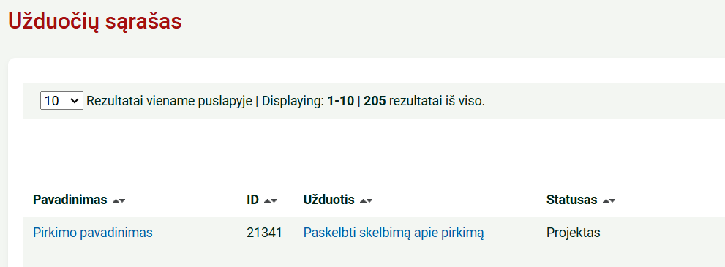
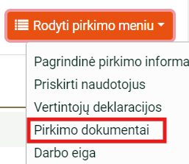
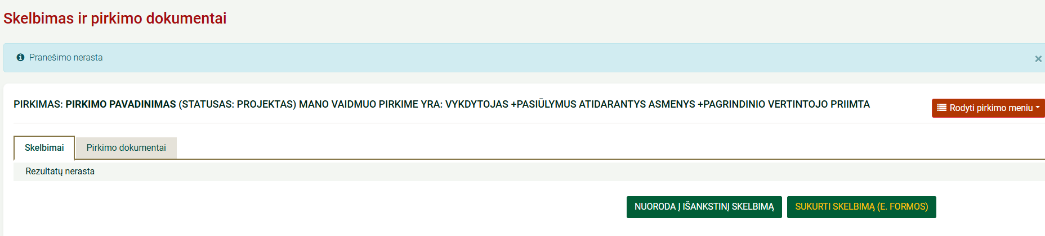
Skelbimas ir pirkimo dokumentai
Sukūrus pirkimą, nustačius pirkimo eigą ir priskyrus naudotojus, Užduočių sąraše atsiranda nuoroda Paskelbti skelbimą apie pirkimą, ir pereinama į langą Skelbimas ir pirkimo dokumentai
Langą Skelbimas ir pirkimo dokumentai galima rasti Pirkimo meniu:
Pirkimo numeris (ID)
1
1
Prieš paskelbiant skelbimą, būtina įkelti pirkimo dokumentus
2
Plačiau apie pirkimo dokumentų įkėlimą žr. mokomosios priemonės galiojančią redakciją "Atviro_konkurso_skelbiamos_apklausos_vykdymas_CVPIS_priemonėmis" 29-35 skaidres

Slide 5
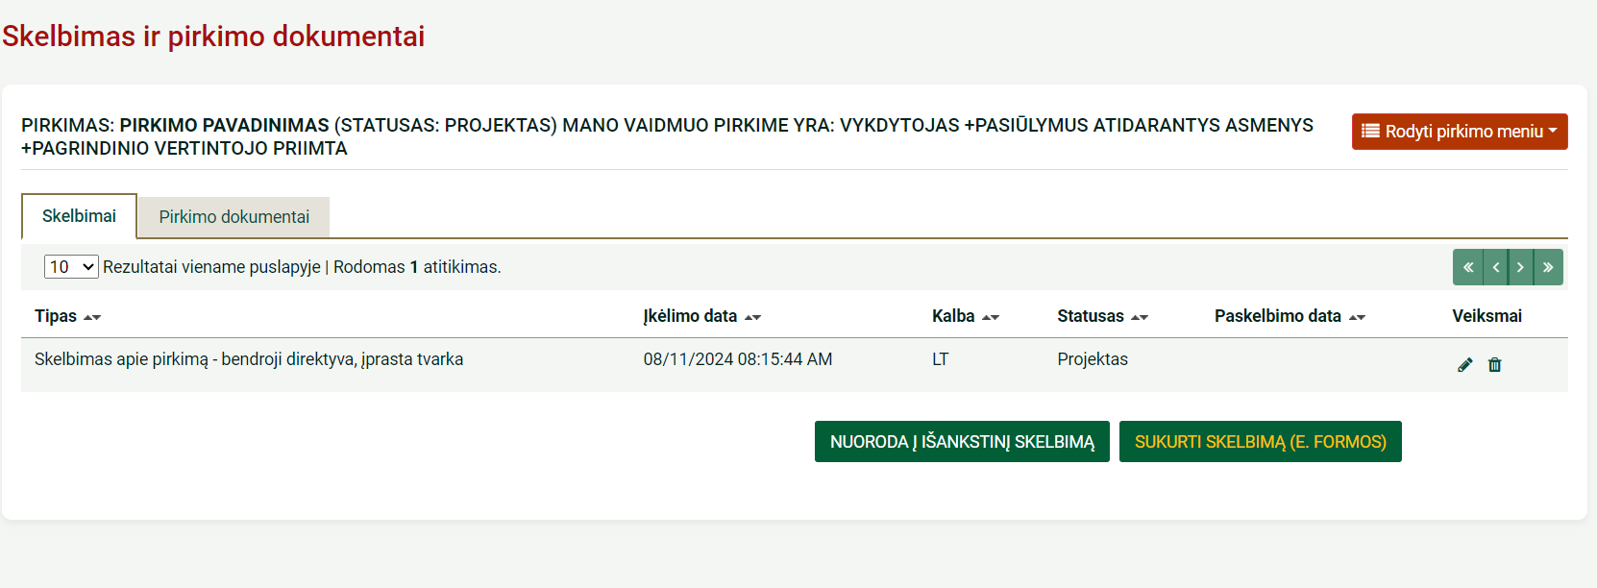

Bendra Skelbimų lango informacija
1
Pirkimo pavadinimas iš Pirkimo informacijos
Statusas:
Projektas (skelbimas pildomas);
Galutinis (skelbimas patvirtintas, galima atšaukti ir patikslinti arba išsiųsti skelbti);
Laukiama paskelbimo (skelbimas išsiųstas į TED skelbti);
Paskelbta (skelbimas paskelbtas)
Pasirenkama skelbimo forma
Paskelbimo data atsiranda paskelbus TED ar CVP IS
Skelbimo pildymo data
3
Skelbimo formos tipas
Tarptautinis pirkimas
Supaprastintas pirkimas
Įprasta tvarka – standartinis pirkimas
Paprastesnis režimas – socialinių ir kitų specialiųjų paslaugų pirkimas iš nurodytųjų VPĮ 2 priede ir PĮ 4 priede
Skelbimo pildymo, tikslinimo bei ištrynimo mygtukai
Bendroji direktyva (klasikinis sektorius) – Direktyva 2014/24/ES
Komunalinio sektoriaus direktyva – Direktyva 2014/25/ES
Gynybos direktyva – Direktyva 2009/81/EB
Koncesijos direktyva – Direktyva 2014/23/ES
Jei naujoje CVP IS buvo paskelbtas išankstinis skelbimas, susijęs su šiuo pirkimu, prieš pradedant pildyti skelbimą, reikia susieti
5
Skelbimo paskelbimo mygtukas bei atšaukimo iki paskelbimo mygtukas, atsirandantys po skelbimo sėkmingo patvirtinimo
Bendra informacija apie skelbimo tipą pagal Pirkimo informacijos duomenis: supaprastintiems (ir skelbiamai apklausai) pasirenkamas Nacionalinis skelbimas apie pirkimą, tarptautiniams pirkimams – Skelbimas apie pirkimą
Skelbimo sukūrimo pradžia

Slide 6


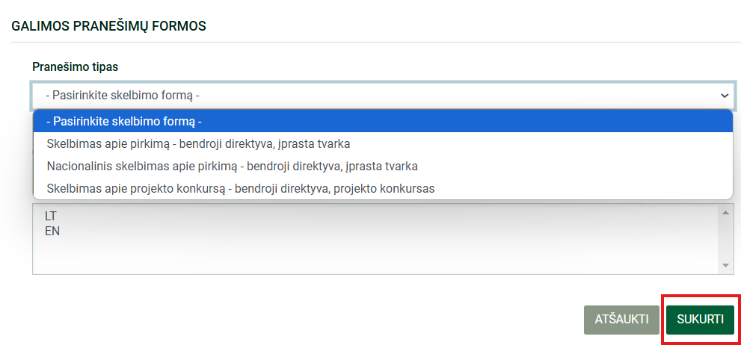
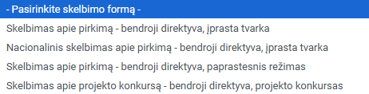
Skelbimo formos pasirinkimas
1
2
3
Pasirenkama skelbimo forma
Tarptautinis pirkimas (naujas)
Supaprastintas pirkimas - naujas bei visi perkelti iš senos CVP IS (žr. 3 skaidrę)
Priklausomai nuo pasirinktos Direktyvos bei pirkimo objekto atitinkamai bus suformuoti kitokie formų pasirinkimai, pavyzdžiui, vykdant naują tarptautinį socialinių paslaugų pirkimą, vienas iš Skelbimo apie pirkimą pasirinkimų bus „Paprastesnis režimas“:
3
4
Tarptautinis pirkimas
Supaprastintas pirkimas
Tarptautinis pirkimas, socialinės paslaugos
SVARBU! Naujiems supaprastintiems (ir skelbiamos apklausos) pirkimams būtina pasirinkti Nacionalinis skelbimas apie pirkimą.
Iš senos CVP IS perkeltiems visiems pirkimams, kuriuose pasiūlymų ar paraiškų pateikimo terminas nustatytas po 2024-11-29 – būtina pasirinkti Nacionalinis skelbimas apie pirkimą (daugiau žr. 3 skaidrėje)

Slide 7
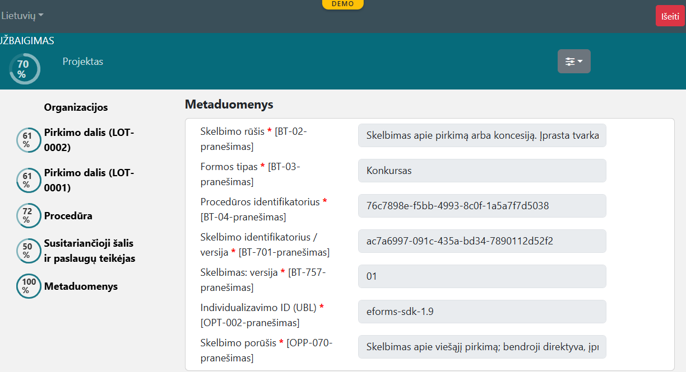

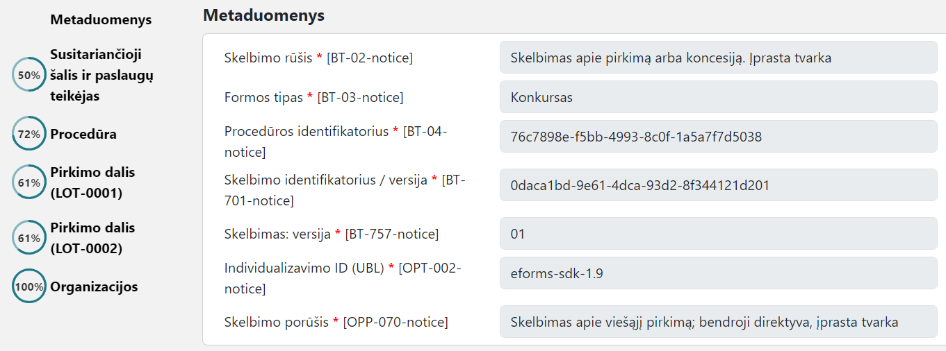
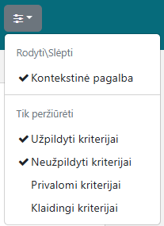
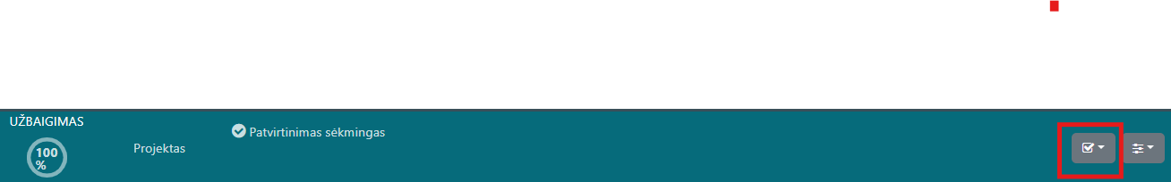
Skelbimo metaduomenys
Bet kuriuos skelbimo pildymo metu galima išeiti iš skelbimo ir vėl grįžti (užpildyta informacija nedingsta).
Grįžimui į skelbimo pildymą ar skelbimo ištrynimui naudojami
Tinkamai užpildžius visas skiltis, rodys 100%
Supaprastinto pirkimo forma
Galima pasirinkti laukų užpildymą, rekomenduotinas toks pasirinkimas:
Užpildyta automatiškai
SVARBU! Jei skelbimas jau pradėtas pildyti, tačiau Pirkimo informacijoje koreguojami pirkimo duomenys (pavyzdžiui, terminai, BVPŽ kodai, numatoma vertė ir t.t.), ši informacija į pradėtą pildyti skelbimą automatiškai nepersikels. Tokiu atveju reikia arba ištrinti skelbimą ir pildyti iš naujo, arba rankiniu būdu patikslinti skelbime visus punktus, į kuriuos turėjo persikelti Pirkimo informacijoje pakeisti duomenys
Užpildžius visus privalomus laukus, atsiras patvirtinimo mygtukas
Jei formoje nėra klaidų, po pradinio ir galutinio patvirtinimo atsiranda „Patvirtinimas sėkmingas“ ir galima skelbti skelbimą. Plačiau žr. 28 ir 30 skaidrėse

Slide 8









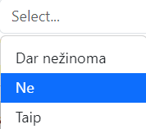


Skelbimo formose naudojami sutartiniai ženklai
SVARBU! Skelbimų duomenų pildymo principai tokie patys visose skelbimų formose, gali skirtis privalomumas pildyti laukus priklausomai nuo taikomos Direktyvos (sektoriaus) ir pasirinktos skelbimo formos (įprasta tvarka ar paprastesnis režimas)
Išskleidžiama, suskleidžiama kiekviena duomenų grupė, pogrupiai
Duomenų grupėje užpildyti privalomi laukai (daugeliu atvejų privalomi laukai užpildyti automatiškai)
Duomenų grupėje yra neprivalomi laukai (galima užpildyti pagal poreikį)
Duomenų grupėje yra neužpildytų privalomų laukų. Išskleidžiama duomenų grupė, pogrupis ir užpildomi nurodyti laukai su pastabomis (pasirinkimai, aprašymai ir pan.)
Naudojant rodykles puslapio apačioje greičiau galima patekti į kitas skelbimo skiltis ar duomenų grupes
Pagal poreikį pridedami nauji laukai bei kiti pasirinkimai arba panaikinami klaidingai pridėti. Atitinkamai bus parodyta:
Norint pakeisti neteisingą pasirinkimą, ištrinamas tik tas pasirinkimas ir pažymimas naujas pasirinkimas, pavyzdžiui:
Atsiranda naujo pasirinkimo galimybė
ištrinti

Slide 9
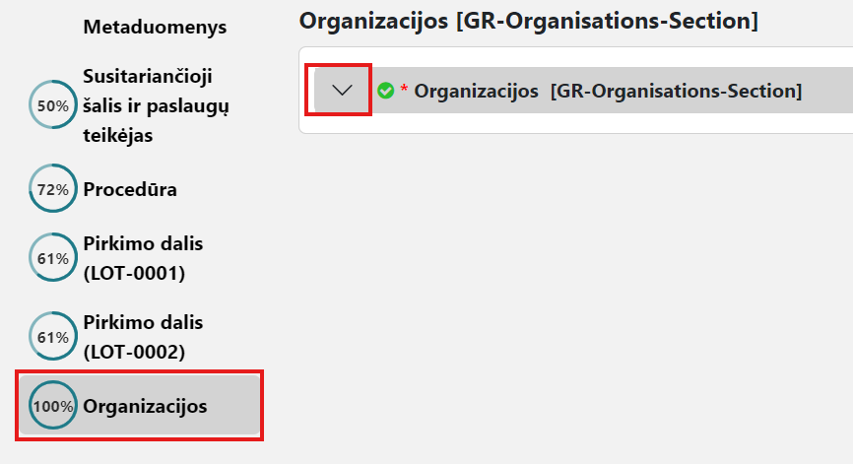
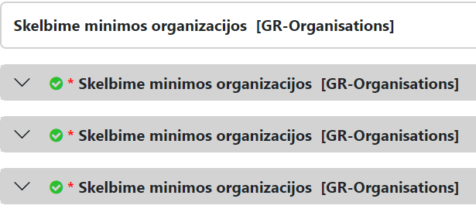
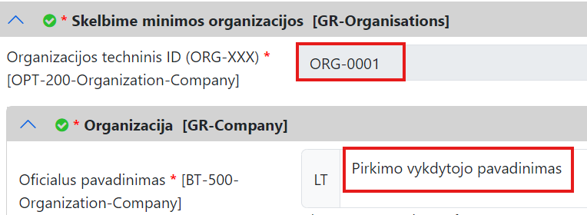
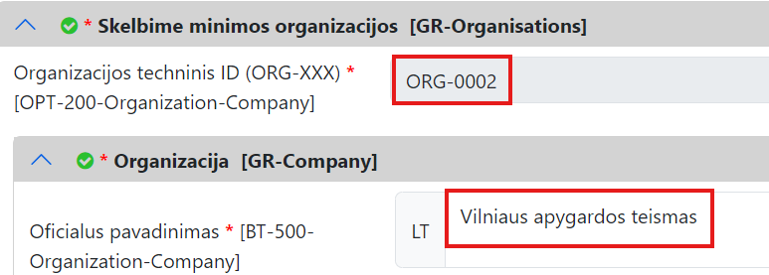

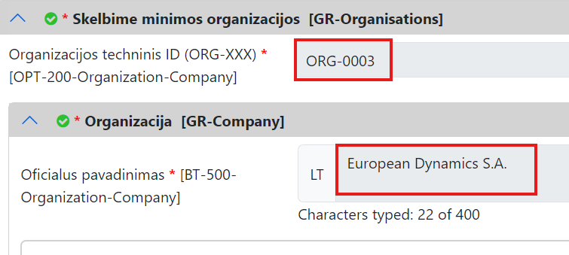
Skilties Organizacijos bendra informacija
Automatiškai įvesta organizacijų informacija:
ORG-0001 -pirkimo vykdytojas
ORG-0002 Vilniaus apygardos teismas
ORG-0003 eformų siuntėjas, sistemos rangovas
1
2
1
3
2
3
1
2
3

Slide 10
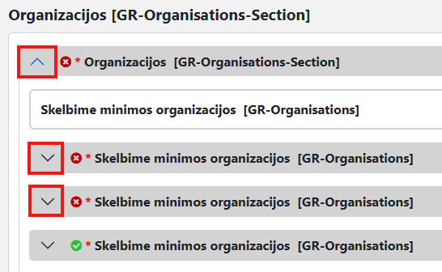
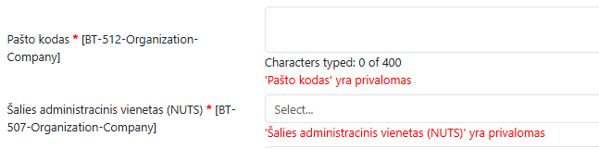

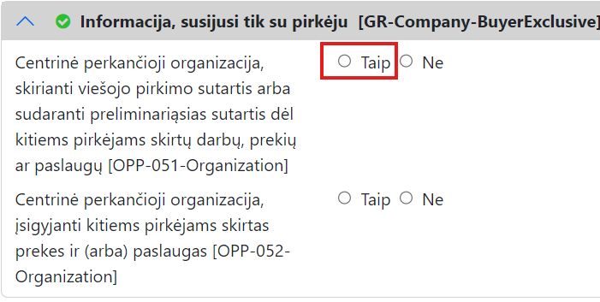
Skilties Organizacijos pildymas
SVARBU! Neturi būti pridėta kitų organizacijų!
Šioje skiltyje užpildomi privalomi laukai ORG-0001 bei ORG-0002 pašto kodas ir NUTS
2
Pildant NUTS pakanka pradėti rinkti laukelyje atitinkamo miesto pavadinimo pradžią (Viln, Kaun ir t.t.)
3
4
3
4
3
4
Jei ORG-0002 turi būti kitas apygardos teismas, vietoj Vilniaus apygardos teismo užpildoma privaloma atitinkamo teismo informacija (pildomi tik privalomi laukai)
1
6
ORG-0002
ORG-0001
Vilniaus apygardos teismas - pašto kodas 01501, NUTS - Vilniaus apskritis
Kauno apygardos teismas – reg. Nr. 293372420, pašto kodas 44312, Kaunas, Lietuva, NUTS - Kauno apskritis, kauno.apygardos@teismas.lt +370 37490941
Klaipėdos apygardos teismas – reg. Nr. 191844978, pašto kodas 92131, Klaipėda, Lietuva, NUTS – Klaipėdos apskritis, klaipedos.apygardos@teismas.lt +370 46390960
Šiaulių apygardos teismas – reg. Nr. 193343535, pašto kodas 76299, Šiauliai, Lietuva, NUTS – Šiaulių apskritis, siauliu.apygardos@teismas.lt +370 65216037
Panevėžio apygardos teismas – reg. Nr. 188607531, pašto kodas 35175, Panevėžys, Lietuva, NUTS – Panevėžio apskritis, panevezio.apygardos@teismas.lt +370 45468765
5
Žymima, jei pirkimo vykdytojas ORG-0001 pirkime atlieka CPO funkcijas

Slide 11
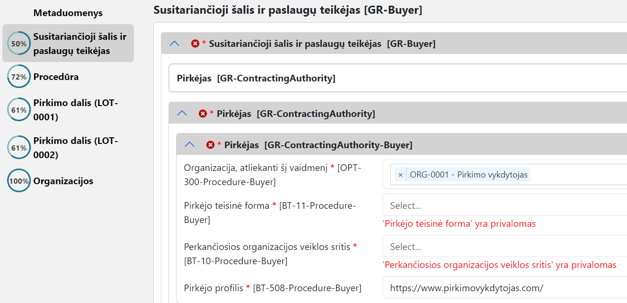
Skiltis Susitariančioji šalis ir paslaugų teikėjas
1
2
Pildant komunalinio sektoriaus skelbimą, dėl perkančiojo subjekto pasirinktos atitinkamos teisinės formos, gali atsirasti prievolė pildyti ne tik perkančiojo subjekto veiklos sritį, bet ir perkančiosios organizacijos veiklos sritį. Tokiu atveju reikia tikslinti perkančiojo subjekto teisinę formą.
3
4
Užpildomi privalomi laukai: pasirenkama iš nurodytųjų pirkimo vykdytojo teisinė forma ir veiklos sritis
1
5
SVARBU! Pildomi tik 4 ir 5 žingsnyje nurodyti laukai! Negalima pridėti, naikinti ar keisti jokių kitų laukų

Slide 12

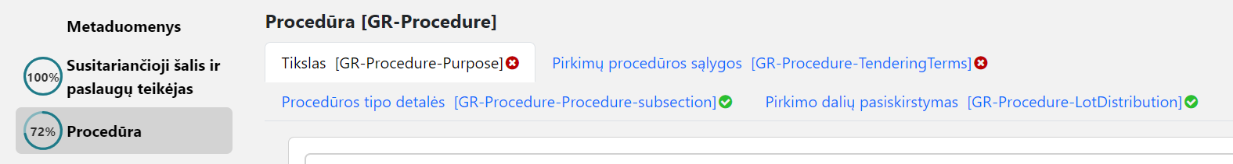
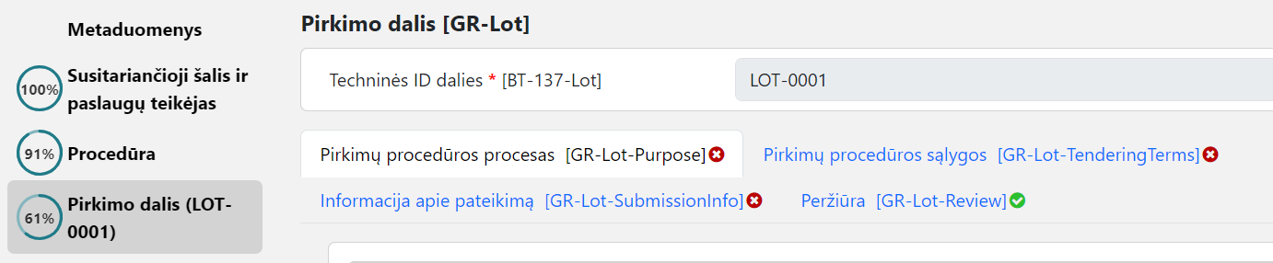
Skilčių Procedūra ir Pirkimo dalis duomenų grupės (bendra informacija)
Kitose Metaduomenų skiltyse „Procedūra“ ir „Pirkimo dalis“ yra po kelias duomenų grupes. Jei yra neužpildytų privalomų laukų, prie duomenų grupės yra ženkliukas . Kiekvienos duomenų grupės informacija pildoma tol, kol visur rodys
Bendra pirkimo informacija
Jei pirkimas skaidomas į pirkimo dalis, informaciją reikia pildyti kiekvienoje pirkimo dalyje (LOT-0001, LOT-0002 ir t.t.)
Kiekvienos pirkimo dalies (LOT) informacija

Slide 13
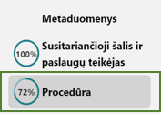


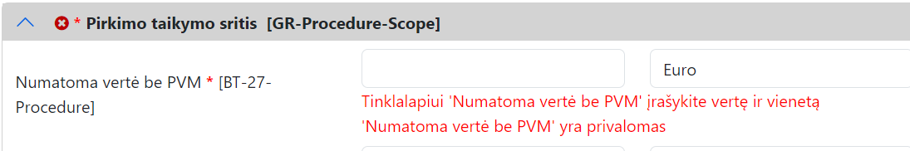



Metaduomenų skilties Procedūra duomenų grupė Tikslas – numatoma vertė
2
3
1
4
Jei numatoma vertė nėra viešinama, šis laukelis nepildomas (nekreipti dėmesio į rodomą privalomumą)
Kai pirkimo objektas skaidomas į pirkimo dalis ir numatoma vertė viešinama, tokia pati Numatoma pirkimo vertė be PVM automatiškai užsipildo kiekvienoje pirkimo dalyje.
SVARBU! Kiekvienos pirkimo dalies (LOT-000X) duomenų grupėje Pirkimų procedūros procesas pogrupyje Pirkimo taikymo sritis privaloma nurodyti konkrečios pirkimo dalies numatomą vertę be PVM. Plačiau žr. 28 skaidrėje

Slide 14
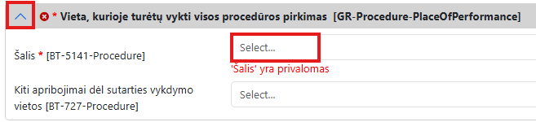
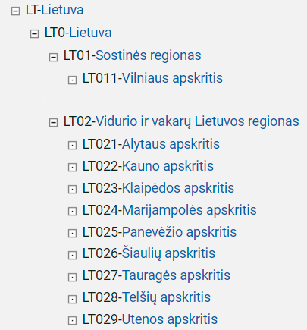


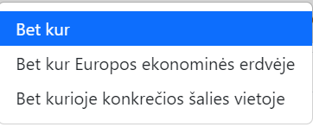
Metaduomenų skilties Procedūra duomenų grupė Tikslas – sutarties vykdymo vieta
2
3
1
4
Lietuvos NUTS pasirinkimai:
Pildant šalį ir NUTS pakanka pradėti rinkti laukelyje šalies ir atitinkamo miesto pavadinimų pradžias (Liet, Viln, Kaun ir t.t.)
Kai pasirenkama šalis, privaloma užpildyti NUTS:
5
Galimi kiti vietos nustatymai, pavyzdžiui, jei sutartis bus vykdoma visoje šalyje, galima pasirinkti Bet kurioje konkrečios šalies vietoje ir nurodyti konkrečią šalį
Tokiu pat principu kiekvienoje pirkimo dalyje privaloma užpildyti konkrečios pirkimo dalies sutarties vykdymo vietą

Slide 15
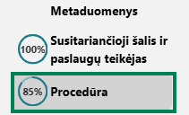
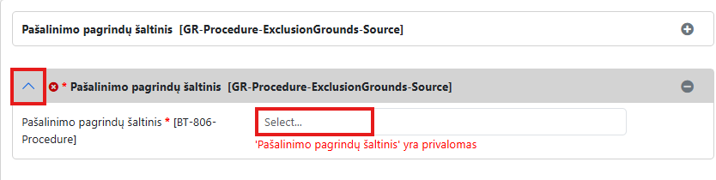
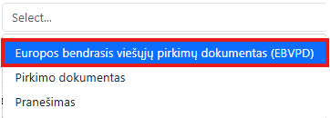

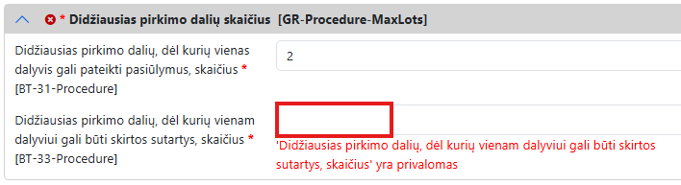
Skilties Procedūra duomenų grupė Pirkimų procedūros sąlygos
2
1
3
4
Žymima vykdant tarptautinį ar supaprastintą pirkimą
Žymima vykdant skelbiamos apklausos pirkimą, jei nėra reikalavimo pateikti EBVPD
Skilties Procedūra duomenų grupė Pirkimų dalių paskirstymas
2
1
Jei pirkimas skaidomas į pirkimo dalis, įrašomas atitinkamas pirkimo dalių skaičius
3

Slide 16
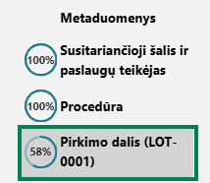
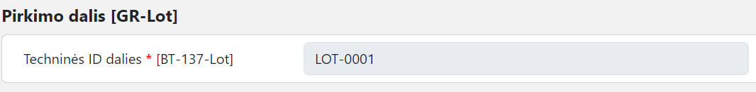
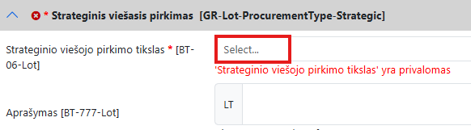
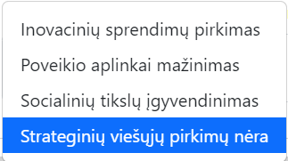
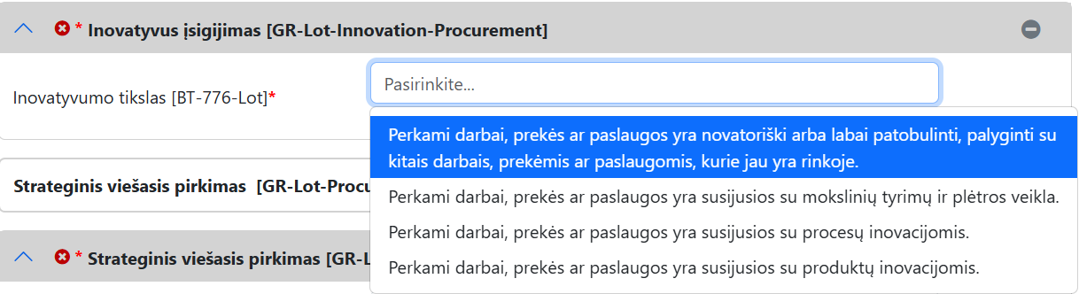
Skilties Pirkimo dalis duomenų grupė Pirkimų procedūros procesas – strateginis pirkimas
SVARBU! Jei vykdomas žaliasis pirkimas, neturi būti žymima, kad strateginių viešųjų pirkimų nėra, o žymima Poveikio aplinkai mažinimas, aprašyme nurodant, kad vykdomas žaliasis pirkimas, daugiau žr. 18 skaidrėje
2
1
3
4
5
Pasirinkus bent vieną iš pirmų 3 pasirinkimų, būtina pateikti aprašymą
1. Jei pasirenkamas Inovacinių sprendimų pirkimas, pasirenkama iš:

Slide 17
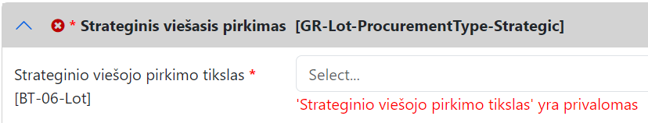
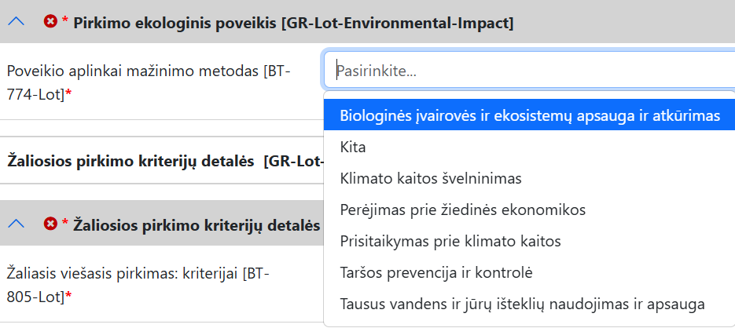
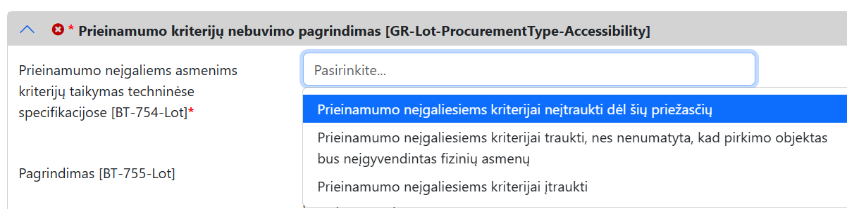
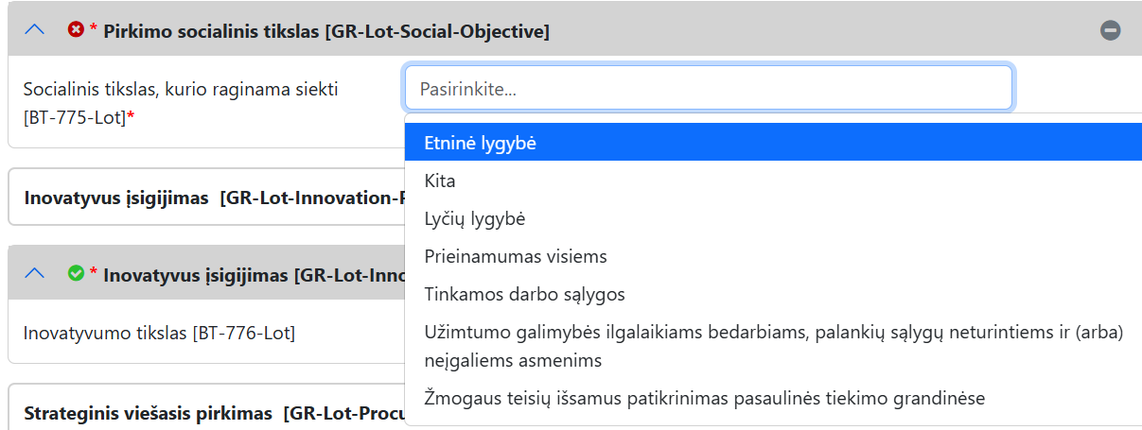
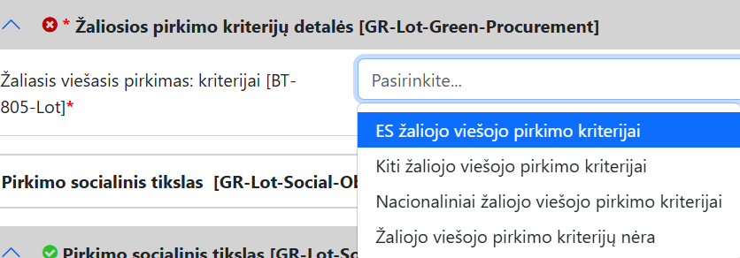
Skilties Pirkimo dalis duomenų grupė Pirkimų procedūros procesas – strateginis pirkimas
Jei vykdomas žaliasis pirkimas:
1
2. Jei pasirenkamas Poveikio aplinkai mažinimas, pasirenkama iš:
1
3. Jei pasirenkamas Socialinių tikslų įgyvendinimas, pasirenkama iš:
2
2
3
3

Slide 18
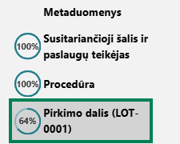
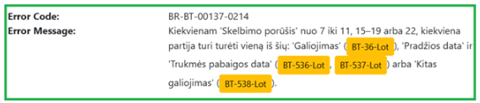
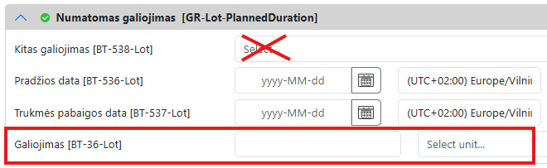
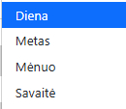
Skilties Pirkimo dalis duomenų grupė Pirkimų procedūros procesas – numatomas galiojimas
2
SVARBU! Punktas Numatomas galiojimas nėra pažymėtas kaip privalomas, tačiau jo neužpildžius, patvirtinant skelbimą rodys klaidą:
1
3
Nepildoma
Sutarties galiojimo trukmė pradžios ir pabaigos datomis nurodoma tik tuo atveju, jei tiksliai žinoma sutarties galiojimo pabaigos data
Sutarties galiojimo trukmė nurodoma skaičiumi ir metais, mėnesiais, savaitėmis ar dienomis
4
5
SVARBU! Į sutarties galiojimo trukmę įskaičiuojami visi pratęsimai, pasirinkimo galimybės, galutinio atsiskaitymo terminai. Pirkimo informacijos duomenyse nurodyta sutarties trukmė automatiškai į skelbimą nepersikelia

Slide 19
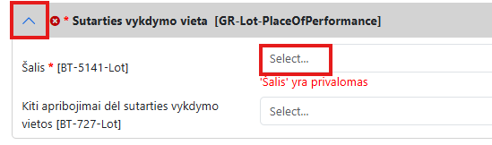
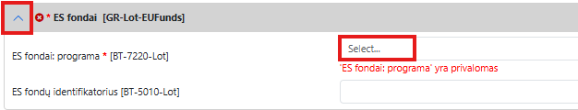

Skilties Pirkimo dalis duomenų grupė Pirkimų procedūros procesas
2
3
Sutarties vykdymo vieta pildoma kaip parodyta 14 skaidrėje
1
Jei pirkimo informacijoje pažymėta , skelbime privaloma pasirinkti ES fondą ir galima pateikti turimą informaciją apie projektą, priemonę ar pan.
4

Slide 20
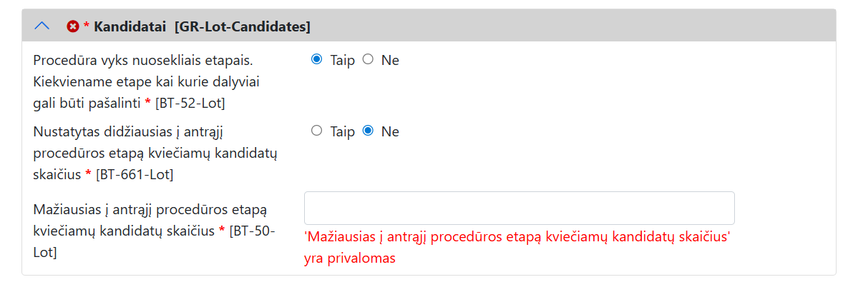
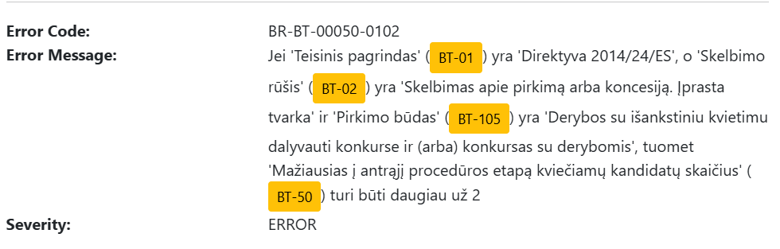
Skilties Pirkimo dalis duomenų grupė Pirkimų procedūros sąlygos – Kandidatai
2
SVARBU! Punktas Kandidatai pažymėtas kaip privalomas, vykdant Skelbiamą apklausą su derybomis ir Ribotą konkursą
1
3
4
5
SVARBU! Vykdant Ribotą konkursą (tiek nacionalinį, tiek tarptautinį) ir skelbiamos apklausos su derybomis tarptautinį pirkimą, eilutėje „Mažiausias į antrąjį procedūros etapą kviečiamų kandidatų skaičius“: rekomenduojame įrašyti 5.
Nacionaliniame pirkime, mažiausias į antrąjį procedūros etapą kviečiamų kandidatų skaičius, gali būti ir 0.
Įrašius mažesnį už klaidos pranešime rodomą skaičių, sistema rodys klaidą ir neleis patvirtinti skelbimo

Slide 21
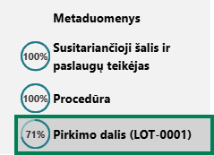



Skilties Pirkimo dalis duomenų grupė Pirkimų procedūros sąlygos
2
3
1
4
Žymima, jei kvalifikacijos reikalavimai nurodyti pirkimo dokumentuose (arba jie nėra keliami)
5
6
7
8

Slide 22







Metaduomenų skilties Pirkimo dalis duomenų grupė Pirkimų procedūros sąlygos
2
1
3
4
Jei pasirenkama Taip, privaloma užpildyti:
5
6
6
7
8
9

Slide 23




Skilties Pirkimo dalis duomenų grupė Informacija apie pateikimą
2
Pasiūlymo galiojimas nurodomas toks pat, koks yra nurodytas pirkimo informacijoje
3
1
4
5
6
7
Gali būti įrašoma raidės PD, ID ir pan.

Slide 24



Skilties Pirkimo dalis duomenų grupė Peržiūra
2
SVARBU! Jei pirmiausia užpildoma „Organizacija, teikianti informaciją apie peržiūrą“ ir nurodomas pirkimo vykdytojas, tada nebereikia pildyti laukelio „Peržiūros terminai“.
1
7
3
4
Jei pildomas laukelis „Peržiūros terminai“, galimi trys pildymo variantai:
galima nurodyti (atsižvelgiant į tai, kokiu įstatymu vadovaujantis vykdomas pirkimas), kad peržiūros procedūra nustatyta Viešųjų pirkimų įstatymo VII skyriaus nustatyta tvarka, Komunalinio sektoriaus pirkimų įstatymo VII skyriaus nustatyta tvarka, Koncesijų įstatymo VI skyriaus nustatyta tvarka, Gynybos įstatymo IV skyriaus nustatyta tvarka. Tokiu atveju laukelyje „Organizacija, teikianti informaciją apie peržiūrą“ nurodomas pirkimo vykdytojas;
galima pateikti informaciją apie pretenzijų pateikimo procedūrą, tuomet „Organizacija, teikianti informaciją apie peržiūrą“ nurodomas pirkimo vykdytojas;
galima pateikti informaciją tik apie ieškinių teismui pateikimo terminus, tokiu atveju „Organizacija, teikianti informaciją apie peržiūrą“ nurodomas apygardos teismas

Slide 25














Papildomi privalomi laukai komunaliniam sektoriui
2
10
1
3
11
4
12
Įrašomas pratęsimų skaičius (jei nėra – 0)
5
13
6
14
7
Pateikiamas sutarties įvykdymo užtikrinimo aprašymas ar kitų sutarties sąlygų aprašymas (gali būti nurodyta, kad žr. pirkimo dokumentuose)
Pažymima, ar reikalaujamas pasiūlymo užtikrinimas
15
16
8
17
9
Finansavimo ir apmokėjimo sąlygos (gali būti nurodyta, kad žr. pirkimo dokumentuose)

Slide 26




Papildomi privalomi laukai gynybos sektoriui (tarptautinio pirkimo atveju)
10
2
11
1
12
3
4
13
5
6
14
Pateikiamas sutarties įvykdymo užtikrinimo aprašymas ar kitų sutarties sąlygų aprašymas (gali būti nurodyta, kad žr. pirkimo dokumentuose)
15
7
16
Įrašomas pratęsimų skaičius (jei nėra – 0)
17
8
9
Finansavimo ir apmokėjimo sąlygos (gali būti nurodyta, kad žr. pirkimo dokumentuose)
18
Pažymima, ar reikalaujamas pasiūlymo užtikrinimas
19

Slide 27

Informacija dėl privalomų skelbimo apie projekto konkursą laukų
SVARBU! Vykdant supaprastintą projekto konkursą ir pildant „Nacionalinio skelbimo apie pirkimą arba skelbimo apie projekto konkursą“ formą, rekomenduotina informaciją, kurią būtų privaloma užpildyti pildant skelbimą apie projekto konkursą, iš duomenų pogrupio „Skyrimo pasekmės“ surašyti laisvu tekstu nacionalinio skelbimo papildomoje informacijoje:
Metaduomenų skilties Procedūra duomenų grupės Procedūros tipo detalės pogrupis Papildoma informacija

Slide 28



Papildomi privalomi laukai perkant socialines paslaugas (Paprastesnis režimas)
Kai tarptautiniu pirkimu perkamos socialinės ar kitos specialiosios paslaugos iš nurodytų VPĮ 2 priede ar PĮ 4 priede, t. y. pasirinkta skelbimo forma su Paprastesnis režimas, privaloma užpildyti:
2
1
3
4
Nurodoma, kad perkamos socialinės ar kitos specialiosios paslaugos iš nurodytų VPĮ 2 priede ar PĮ 4 priede

Slide 29




Papildomai tikslinami laukai, kai pirkimas skaidomas į pirkimo dalis
Kai pirkimas skaidomas į pirkimo dalis, automatiškai užpildyti privalomi laukai, kuriuose privaloma tikslinti informaciją pagal konkrečios pirkimo dalies informaciją:
Kai pirkimo objektas skaidomas į pirkimo dalis ir numatoma vertė viešinama, tokia pati Numatoma pirkimo vertė be PVM automatiškai užpildyta kiekvienoje pirkimo dalyje.
Kiekvienos pirkimo dalies (LOT-000X) duomenų grupėje Pirkimų procedūros procesas pogrupyje Pirkimo taikymo sritis privaloma nurodyti konkrečios pirkimo dalies numatomą vertę be PVM.
1
2
3
Nurodyti konkrečios pirkimo dalies numatomą vertę be PVM
Kiekvienos pirkimo dalies (LOT-000X) duomenų grupėje Pirkimų procedūros procesas pogrupyje Pirkimo dalies aprašymas laukelyje Aprašymas automatiškai perkeltas pirkimo pavadinimas. Pagal poreikį pateikiamas konkrečios pirkimo dalies aprašymas.
4
5

Slide 30








Skelbimo patvirtinimas prieš išsiunčiant skelbti
Kai užpildyti visi privalomi laukai (ir pagal poreikį patikslinti ar užpildyti kiti laukai), t. y. Metaduomenų skiltys užpildytos 100 %, atsiranda patvirtinimo ženklelis
1
4
2
5
Patvirtinus turi rodyti teigiamus Patvirtinimo rezultatus:
Patvirtinus galutinį variantą rodo „Patvirtinimas sėkmingas“, dingsta patvirtinimo ženklelis
3
6
Sėkmingai patvirtinus galutinį variantą, spausti ir skelbimą galima siųsti skelbti (prieš tai pagal poreikį pasitikrinti eformą pdf formatu)

Slide 31



Skelbimo išsiuntimas skelbti
Po sėkmingo patvirtinimo Statusas rodomas kaip Galutinis ir atsiranda išsiuntimo skelbti mygtukas
Paspaudus siuntimo mygtuką :
tarptautinio pirkimo skelbimo statusas pasikeičia į Laukiama paskelbimo iki TED paskelbs (paskelbiama ne vėliau kaip per 5 dienas), po TED paskelbimo statusas – Paskelbta;
supaprastinto pirkimo skelbimo statusas iškart pasikeičia į Paskelbta
SVARBU! Prieš siunčiant skelbimą skelbti rekomenduotina atsisiųsti ir pasitikrinti užpildyto skelbimo eformą pdf formatu
Jei iškyla poreikis tikslinti patvirtintą skelbimą iki išsiuntimo skelbti, spausti grąžinimo mygtuką. Tokiu atveju Statusas vėl tampa Projektas ir galima tikslinti arba ištrinti skelbimą naudojant
Patikslinus skelbimo duomenis, svarbu vėl patvirtinti galutinį variantą.
SVARBU! Jei skelbimo pildymo metu atsiranda poreikis keisti pirkimo informaciją, pakeisti pirkimo duomenys automatiškai nepersikels į skelbimą. Tokiu atveju rekomenduojama ištrinti skelbimą ir pildyti iš naujo su sistemos atnaujintais duomenimis arba atidžiai tikslinti kiekvieną atitinkamą skelbimo punktą, kuriame pateikta informacija, atitinkanti pakeistą pirkimo informaciją.
Po paskelbimo rodomas mygtukas reiškia Pranešimo apie pakeitimus sukūrimo galimybę
Apie Pranešimo apie pakeitimus pildymą žr. mokomąją priemonę „Pranešimas apie pakeitimus“

Slide 32
Dėl papildomai iškilusių klausimų galite kreiptis:
el. paštu pagalba@vpt.lt
(darbo dienomis – visą darbo dieną)
tel. +370 5 219 7000
(darbo dienomis 8 – 12 val.)

